Slide 1
Introduction
Le javaScript est un langage de programmation orienté objet​ qui permet de programmer des scripts. Ce qui veut dire qu’il s’agit d’un langage interprété.
Le JavaSCript est majoritairement utilisé sur internet, conjointement avec les pages web HTML. Il s’inclut directement dans la page Web(ou dans un fichier externe) et permet de dynamiser une page HTML, en ajoutant des inteactions ou de l’aide à la navigation.

Slide 2
Introduction
Le JavaScript est un langage dit client-side.
Il est aussi régulièrement utilisé pour réalisé des extensions pour différents programmes, Chrome et Firefox possèdent tous deux un panel gigantesque d’extensions en partie codées en JavaScript.
Il y a aussi possibilité de de réaliser des applications grâce à JavaScript.

Slide 3
Afficher une boîte de dialogue

Slide 4
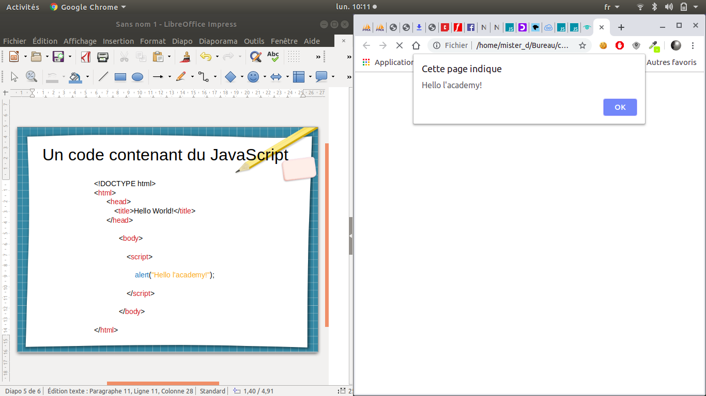
Un code contenant du JavaScript
<!DOCTYPE html>
<html>
  <head>
  <title>Hello World!</title>
  </head>
    <body>
    <script>
    alert("Hello l'academy!");
    </script>
    </body>
</html>

Slide 5
alert() est une instruction simple, appelée fonction, qui permet d’afficher une boîte de dialogue contenant un message. Ce message est placé entre apostrophes, elles-mêmes placées entre les parenthèses de la fonction alert().

Slide 6
La syntaxe de JavaScript
Les intructions :
Les instructions doivent être séparées par un point-virgule que l’on place à la fin de chaque instruction . Par contre le point-virgule n’est pas obligatoire si l’instruction qui suit se trouve sur la ligne suivante, mais il est fortement conseiller d’en mettre un après chaque instruction.
Instruction_1;Instruction_2
Instruction_3
Instruction_4 ;

Slide 7
Les espaces :
Le JavaScript n’est pas sensible aux espaces. Cela veut dire que vous pouvez aligner des instructions comme vous le voulez, sans que cela ne gêne en rien l’exécution du script.
instruction_1;
instruction_1_1;
instruction_1_2;
instruction_2; instruction_3;

Slide 8
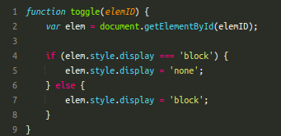
Indentation :
L’indentation, en informatique, est une façon de structurer du code pour le rendre plus lisible. Les instructions sont hiérarchisées en plusieurs niveaux et on utilise des espaces ou des tabulations pour les décaler vers la droite et ainsi créer une hiérarchie.

Slide 9
Les commentaires :
Comme beaucoup de langage, il existe deux types de commentaires en JavaScript : les commentaires de fin de ligne, et les commentaires multilignes.
Commentaires de fin de ligne :
Ils servent à commenter une instruction. Un tel commentaire commence par deux slashs.
instruction_1; // Ceci est ma première instruction
instruction_2;
// La troisième instruction ci-dessous :
instruction_3;

Slide 10
Commentaires multilignes :
Ce type de commentaires permet les retours à la ligne. Un commentaire multiligne commence par /* et se termine par */
/* Ce script comporte 3 instructions :
- Instruction 1 qui fait telle chose
- Instruction 2 qui fait autre chose
- Instruction 3 qui termine le script */
instruction_1;
instruction_2;
instruction_3; // Fin du script

Slide 11
Où placer le code dans la page
Les codes JavaScript sont insérés au moyen de l’élément <script>. Cet élément possède un attribut type qui sert à indiquer le type de langage que l’on va utiliser.
<body>
<script>
alert('Hello l’academy!');
</script>
</body>

Slide 12
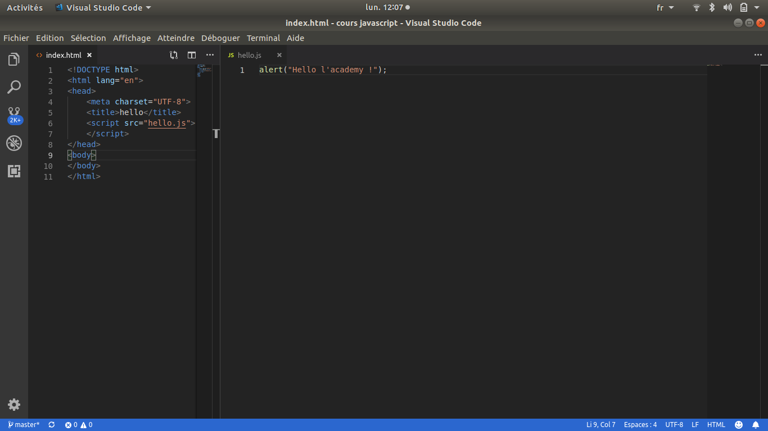
Dans l’exemple précédent le code JavaScript est placé directement dans la page web. Mais il faut savoir aussi qu’on peut le placer dans un fichier externe qui aura comme extension ‘.js’ . Ce fichier est ensuite appelé depuis la page Web au moyen de l’élément <script> et de son attribut src qui contient l’URL du fichier .js .

Slide 13
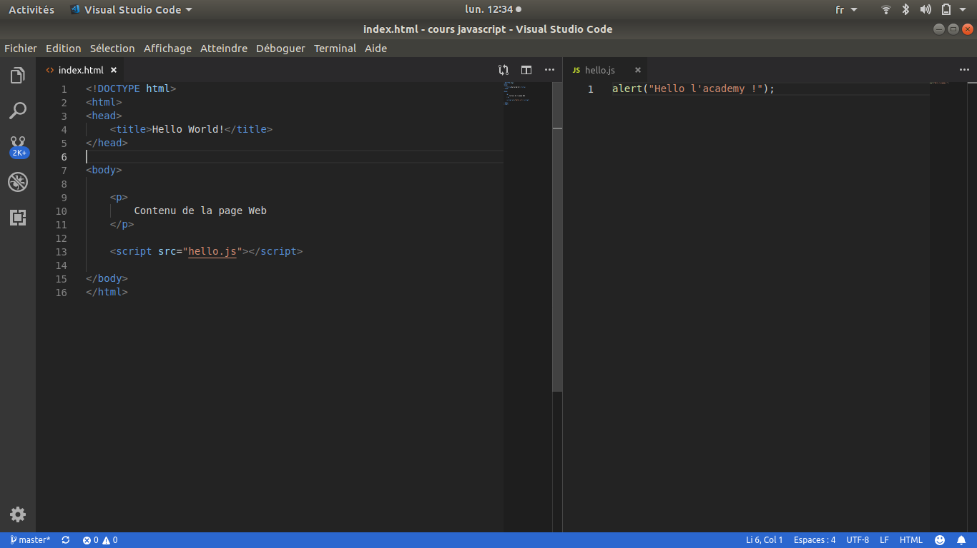
Positionner l'élément <script>
il est conseillé de placer les éléments <script> juste avant la fermeture de l’élément <body>, comme ceci :

